Slide 1
Piccaso Project
Autori: Dănăilă Andrei-Cristian, Bobeș Dragoș Iulian
Universitatea “Dunarea de jos” Galați

Slide 2
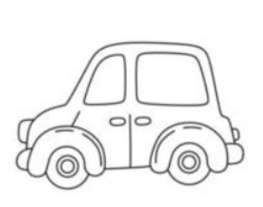
Introducere
“Piccaso Projetc” a fost realizat pentru a crea desene în timp real. Programul a fost dezvoltat cu dorința de a obține o interfață grafică interactivă, nu doar afișarea anumitor date, numere sau informații.
Proiectul realizează procesarea imaginii. Procesarea imaginii este folosită foarte des în zilele noastre în diverse domenii de activitate economică și nu numai.
Un bun exemplu unde întâlnim procesarea imaginii ar fi deblocarea facială folosită de tot mai multe smartphone-uri. Acestea folosesc camera frontală care scanează fața și analizează semnele distincte ale persoanei în cauză. [1]
Un al doilea exemplu de utilizare a procesării imaginii ar fi în domeniul automobilelor care au amplasate camere ce recunosc semnele de circulație, observă pericolele iminente și încearcă să le evite. [2]
Un exemplu de utilitate ridicată aș spune că ar fi procesarea imaginii în domeniul medical, unde se pot identifica tumori sau diferite malformații la nivelul organelor interne. [3]

Slide 3
Prelucrarea imaginii
În primul rând, trebuie să menționăm că acest proiect este scris în limbajul Python care rulează pe versiunea 3.9.1 . Librariile folosite pentru acest program sunt OpenCV, Turtle, NumPy și vă explicăm scopul fiecăruia în cele ce urmează.
Libraria “OpenCV-python” este capabilă de multe lucruri, cum ar fi citirea și scrierea de imagini și videoclipuri, procesarea imaginilor, detectarea obiectelor și recunoașterea. În acest proiect, libraria a fost folosită pentru procesarea imaginilor.
Libraria “Turtle” este folosită pentru a crea desene în timp real, dând impresia că desenul este realizat de o mână nevăzută, dar destul de precisă urmând pași bine stabiliți de la început. De asemenea, am folosit libraria “NumPy” pentru a efectua anumite calcule matematice.
Libraria “Tkinter” este folosită pentru a crea o interfață grafică de pe care am putea accesa orice fișiere imagine descărcate sau existente pe computerele noastre.

Slide 4
Conținut
Programul nostru funcționează după urmatori pasi:
1) Primește o imagine în format png, jpg, jpeg, gif sau WebP, dar trebuie să fie strict alb-negru, de exemplu, folosesc această imagine:

Slide 5
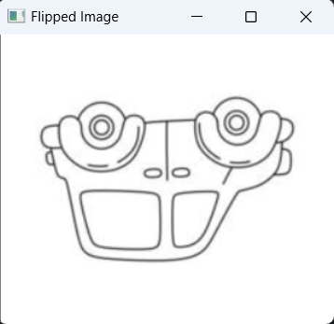
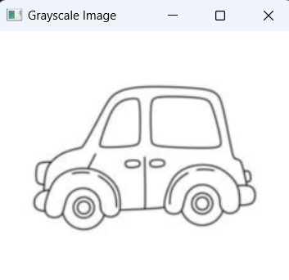
2) După selectarea imaginii dorite, programul începe proceasarea imaginii. Folosește funcția cv2.imread pentru a citi imaginea și funcția cv2.flip pentru a corecta orientarea imaginii, apoi tot cu o funcție din biblioteca OpenCV și anume cv2.cvtColor, convertește imaginea în tonuri de gri pentru a ușura detectarea marginilor imaginii.

Slide 6
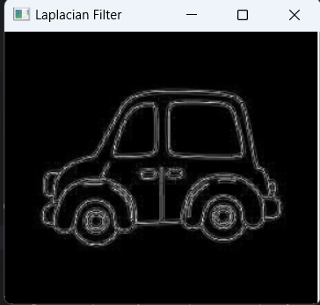
3) După efectuarea acestor operații, imaginea este trecută printr-un filtru Laplacian pentru a evidenția regiunile cu modificări bruște ale intensității luminoase. Am folosit un filtru Laplacian deoarece ele calculează al doilea gradient al imaginii, ceea ce face ca regiunile cu schimbări bruște de intensitate să iasă în evidență. După aplicarea filtrului Laplacian, vom primi valori negative și pozitive, ceea ce nu este foarte benefic pentru imaginea de ieșire. Pentru a elimina valorile negative, vom folosi o funcție NumPy care returnează valoarea absolută (np.absolute). Valoarea rezultată este introdusă în interiorul funcției np.uint8, care returnează numere întregi de 8 biți fără semn, care sunt necesare pentru a reprezenta o imagine validă.

Slide 7
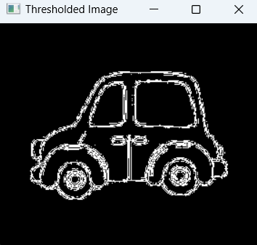
4) În urma tuturor acestor procesări ale imagini, obținem o imagine al cărei contur este bine definit, dar vom obține foarte mulți pixeli, ceea ce presupune și foarte multe coordonate care să fie urmărite de functiile librariei Turtle. Acest lucru va duce la un timp de desen foarte lung. Pentru a obține un timp de desenare favorabil, va trebui să adăugăm un prag de 50 pe imaginea deja filtrată, care va seta toți pixelii cu o valoare mai mare de 50 la 255 (alb) iar cei cu o intensitate mai mică de 50 vor fi setați la 0 (negru).

Slide 8
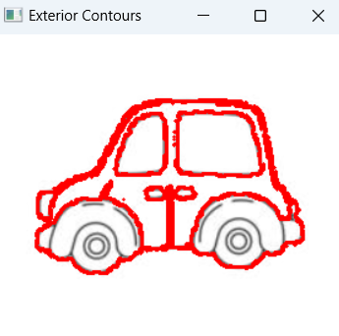
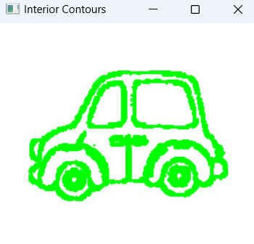
5) Pentru ca libraria Turtle să aibă continuitate va trebui să împărțim desenul în margini interioare și exterioare: marginile exterioare se obțin prin funcția cv2.findContours, căreia îi vom da ca parametri imaginea obținută în urma aplicării pragului, funcția pentru găsirea contururilor exterioare, care va viza doar pixelii de la extremitățile imagini, ignorându-i pe cei din interior, iar funcția cv2.CHAIN_APPROX_SIMPLE va stoca doar punctele de colț ale contururilor, ignorând punctele intermediare și reducând astfel complexitatea datelor. La fel se va face și pentru marginile interioare, doar ca acum vom folosi functia cv2.RETR_LIST care va lista toți pixelii indiferent de locul în care se afla.

Slide 9
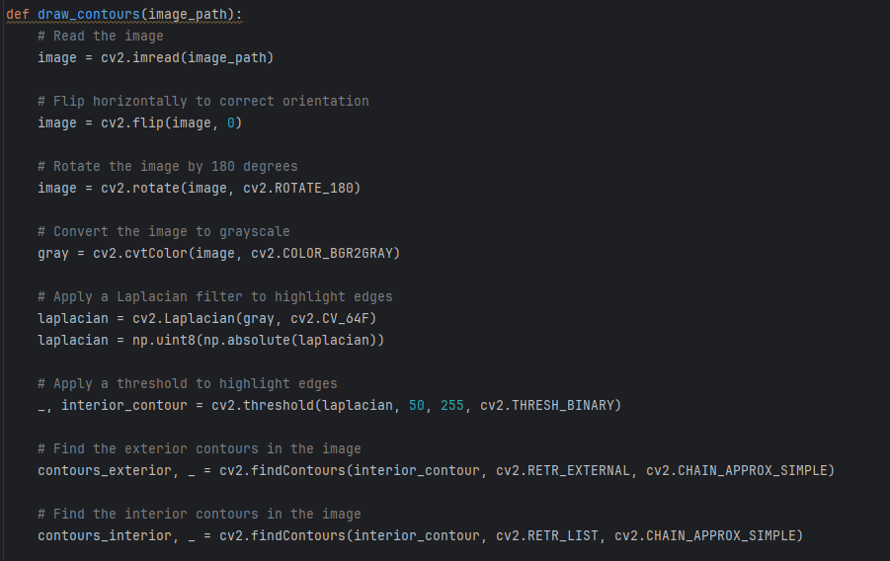
O secvență de cod folosită pentru procesele explicate anterior.

Slide 10
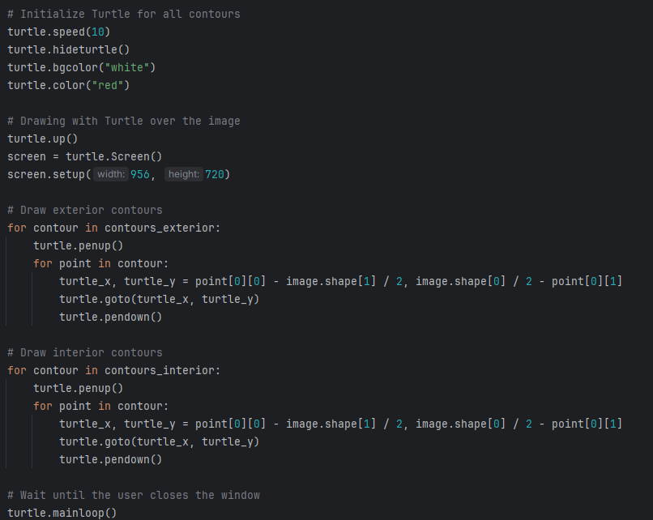
6) După toate aceste procesări ale imagini, funcțiile librariei Turtle pot fi aplicate.
Mai întai am inițializat viteza folosind turtle.speed, am ascuns pictograma sub forma de broască țestoasă pentru un efect de desen mai natural folosind comanda turtle.hideturtle, am stabilit fundalul(alb) și ce culoare va avea desenul (roșu), comenzile folosite sunt turtle.bgcolor și turtle.color, am impus și o dimensiune maximă de 956 pixeli în lățime și 720 în lungime. Pentru a fi traversat de ”broasca țestoasă” am folosit două structuri for pentru contururile exterioare și încă două pentru contururile interioare. Libraria Turtle practic desenează pe baza coordonatelor pixelilor care trec prin filtrele aplicate mai devreme.

Slide 11
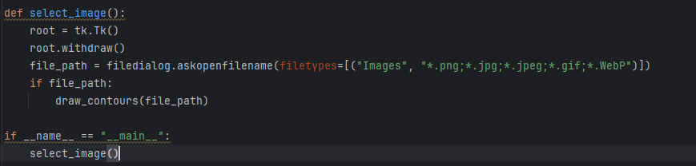
De asemenea, am folosit funcția ”select_image” pentru a crea o fereastră din care putem selecta orice imagine salvată în computerul nostru

Slide 12


Aici avem un videoclip pentru a arata cum funcționează programul nostru. Click oriunde pentru a incepe videoclupul.

Slide 13
Concluzie
În concluzie, programul nostru realizează o serie de procesări ale imaginii, reușind să analizeze și să copieze locația fiecărui pixel, reușind să facă o redare destul de apropiată de cea originală. Un minus pe care îl are programul ar fi că nu poate procesa imagini de complexitate mare, ci doar desene de o complexitate mică.

Slide 14
Bibliografie
[1] M. K. R. M. A. M. Mr. Guru Moorthy, "The Technology Behind Face Unlocking in Smartphones," International Journal of Research Publication and Reviews, vol. 4, no. 4, pp. 2070-2076, 2023.
[2] K. Nair, "Image Processing in Automotive Industry," International Journal of Advance Research in Science,Communication and Technology, vol. 2, no. 3, 2022.
[3] M. F. D. W. K. a. B.L.Trus, Medical Image Processing,Analysis and Visualization in clinical research, MD,USA, 2001.
[4] "Opencv2.0 c reference.online," 2009.
[5] C. Tomasi, "Bilateral filtering for gray and color image.on-line," 2009.
[6] L. D. I. V. M. Barbu, Procesarea Datelor Utilizand Mediul Python.Lucrari Practice, Galati: Editura Fundatiei Universitare "Dunarea de Jos"din Galati, 2022.

